Slide 1
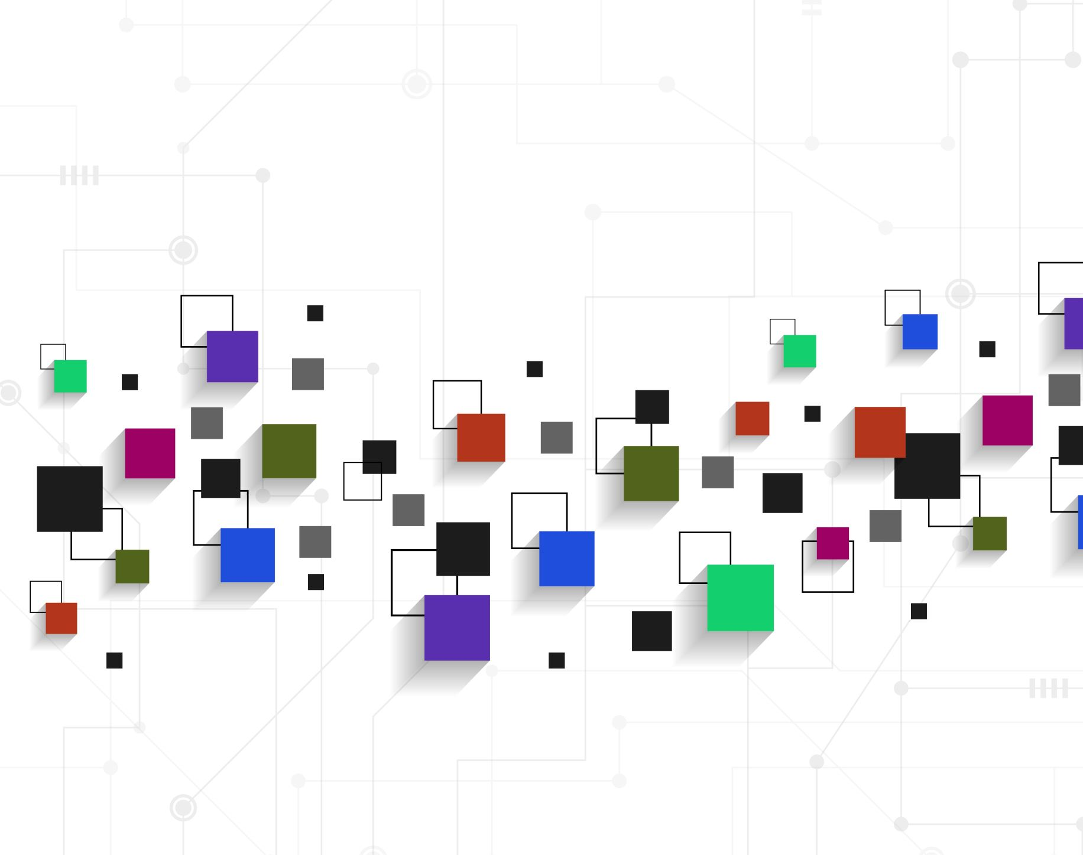
Lớp: 09CNPM 03
Báo cáo
Nguyễn Minh Thuận - 0950080141

Slide 2

Phạm vi dự án
- Những việc chưa làm được
+ Giao diện của trang web và những chức năng của trang web hiện đang có như thanh tìm kiếm để tìm kiếm những sản phẩm muốn tìm.
+ Danh mục giỏ hàng khi nhấn vào mua sản phẩm, sản phẩm sẽ chuyển giỏ hàng và sẽ hiện ra tên giá của sản phẩm đang có trong giỏ hàng.
+ Đăng ký Tài khoản và đăng nhập tài khoản dành cho khách hàng muốn mua hàng.
+ Trang admin dành cho nhà chủ sở hữu gồm thêm, xóa, sửa, giá của sản phẩm trên trang web.

Slide 3
Những việc làm được gồm:
- Như là những chức năng của trang web
+ Thêm sản phẩm.
+ Xóa sản phẩm.
+ Thanh tìm kiếm sản phẩm.
+ Giỏ hàng.
+ Đăng ký và đăng nhập.
+ Trang admin.
Những Việc không làm được:
- Trang web hiện còn nhiều lỗi còn nhiều yêu cầu và chức năng chưa đạt được như là quản lý kho hàng, trang sản phẩm và hình thức thanh toán

Slide 4
3.Hướng phát triển.
1.Nội dung của trang web
- Một nội dung tốt đảm bảo cung cấp giá trị đến cho người dùng, nội dung làm cho người đọc cảm thấy hứng thú mang lại giá trị nhiều nhất.
- Một nội dung tốt cung cấp cho người dùng tất cả các thông tin mà người dùng quan tâm như: hình ảnh sản phẩm, giá cả, nguồn gốc xuất xứ
2.Thiết kế trang web
- Một trang web chuẩn là tạo sự chuyên nghiệp và tăng mức độ nhận diện thượng hiệu. Khi bạn phát triển một website đúng tiêu chuẩn ngay từ đầu sẽ tăng lưu lượng truy cập tự nhiên từ các công cụ tìm kiếm.

Slide 5
3.Cập nhật website thường xuyên
- Khi phát triển website một trong những yếu tố quan trọng để lấy được lòng tin khách hàng là chính là cập nhật website thường xuyên. Điều này chứng tỏ với khách hàng răng website vẫn duy trì hoạt động ổn định và đang tin cậy hơn nhiều so với website khách.
4.Chú trọng tương tác với khách hàng
- Chăm sóc khách hàng dễ dàng gây dựng lòng tin với khách hàng tạo cảm giác thoải mái cho khách hàng trong thời gian mua hàng. Từ đó giúp mở rộng những mô hình kinh doanh lớn hơn cho doanh nghiệp.
5.Chỉnh chu đến từng hình ảnh
- Chỉ cần nhìn vào hình ảnh của website người dùng có thể đánh giá được sự chuyên nghiệp của doanh nghiệp từ đó tăng uy tín trong mắt khách hàng.
- Nó cũng giúp người dùng dễ dàng hơn trong việc nắm bắt và ghi nhớ thông tin. Do vậy, thay vì tạo nhiều văn bản, bạn có thể cung cấp cho người dùng một hình ảnh, gif, video hoặc đồ thị.

Slide 6

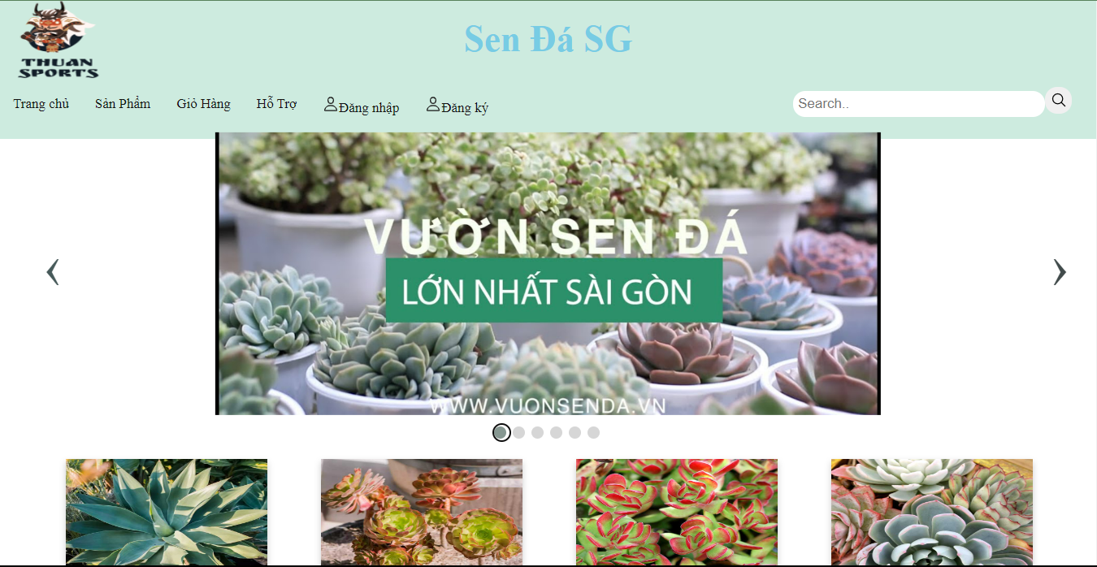

Slide 7
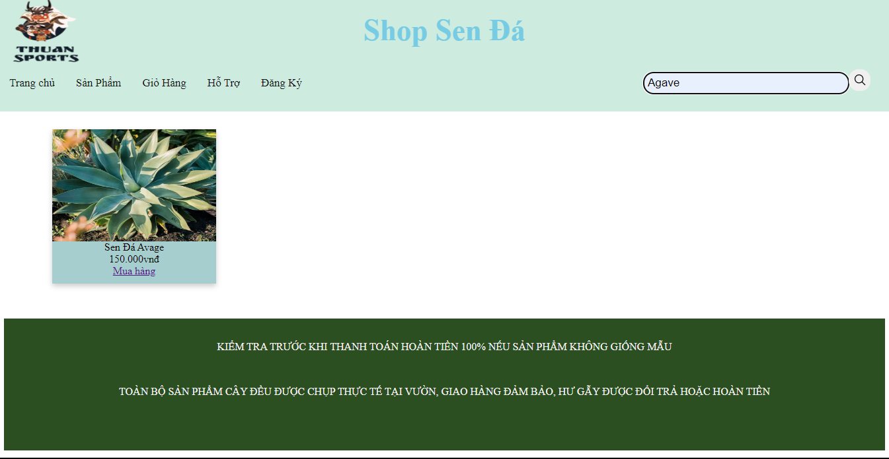

Slide 8
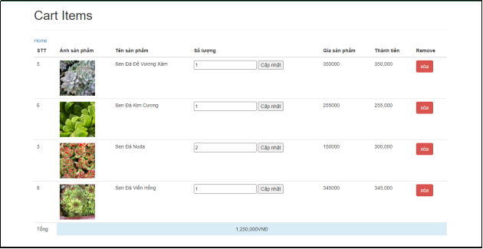

Slide 9
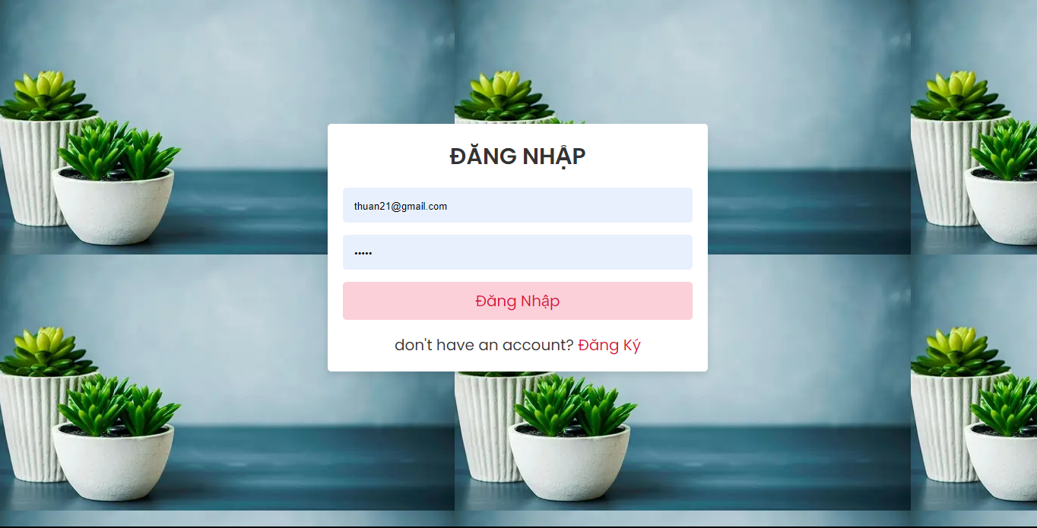

Slide 10
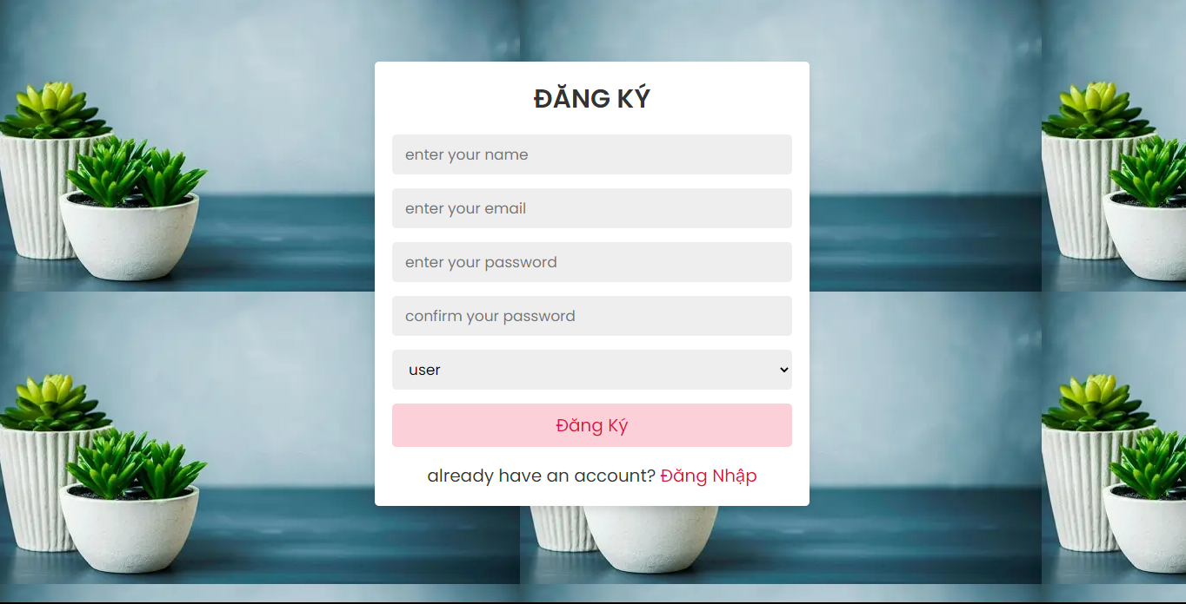

Slide 11
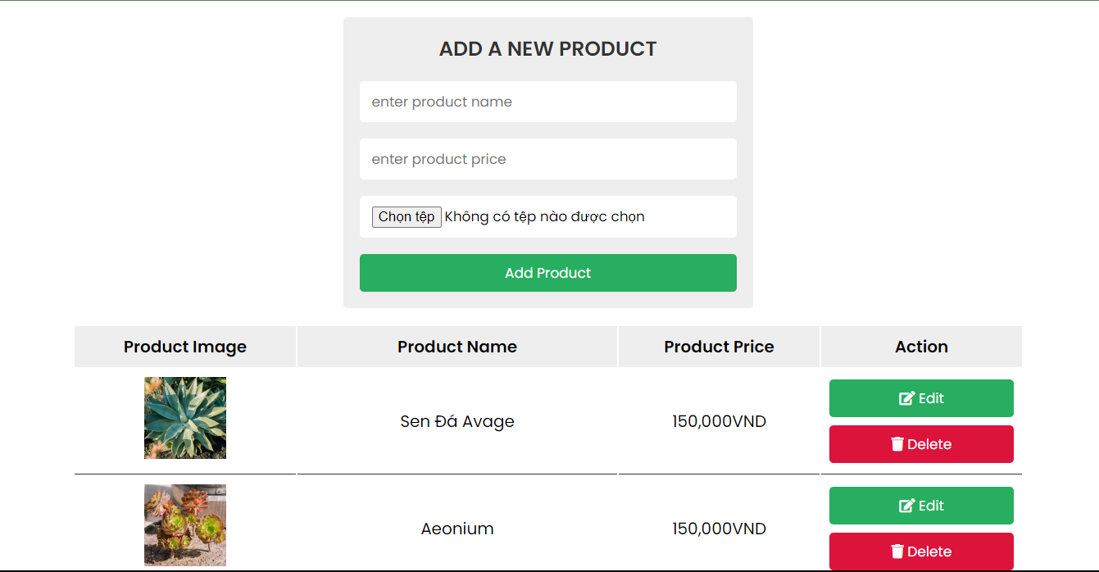

Slide 13
CẢM ƠN THẦY VÀ CÁC BẠN ĐÃ LẮNG NGHE !

